Slide 1
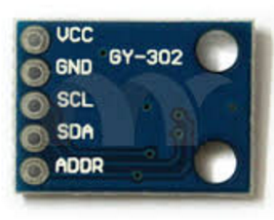
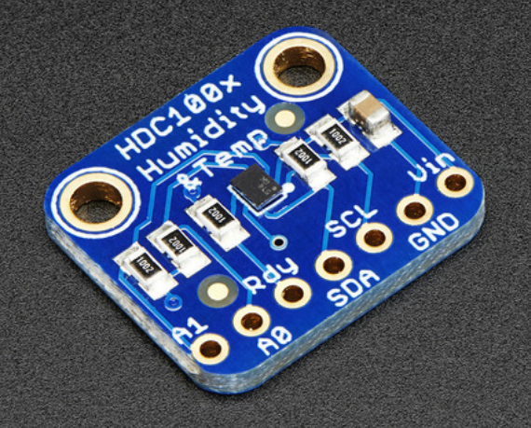
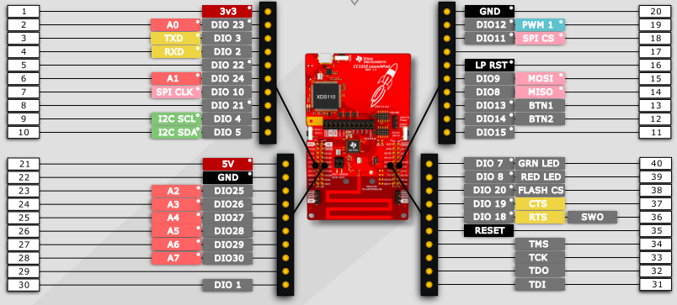
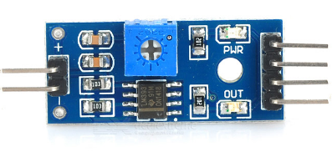
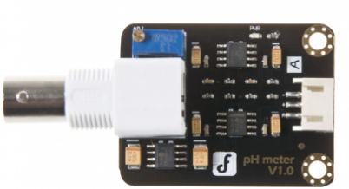

Slide 2
HDC100X
3V3
I2C

Slide 3
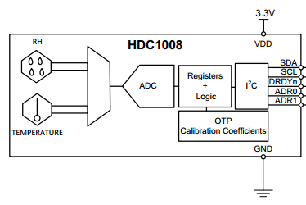
HDC100X

Slide 4
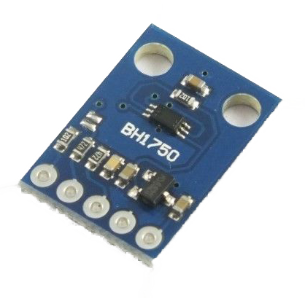
BH1750
3V3
I2C

Slide 5
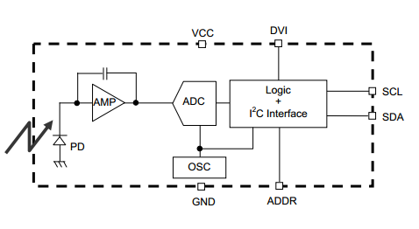
BH1750
Notes:
・PD
Photo diode with approximately human eye response.
・AMP
Integration-OPAMP for converting from PD current to Voltage.
・ADC
AD converter for obtainment Digital 16bit data.
・Logic + I
2
C Interface
Ambient Light Calculation and I
2
C BUS Interface. It is including below register.
Data Register → This is for registration of Ambient Light Data. Initial Value is "0000_0000_0000_0000".
Measurement Time Register → This is for registration of measurement time. Initial Value is "0100_0101".
・OSC
Internal Oscillator ( typ. 320kHz ). It is CLK for internal logic.

Slide 6
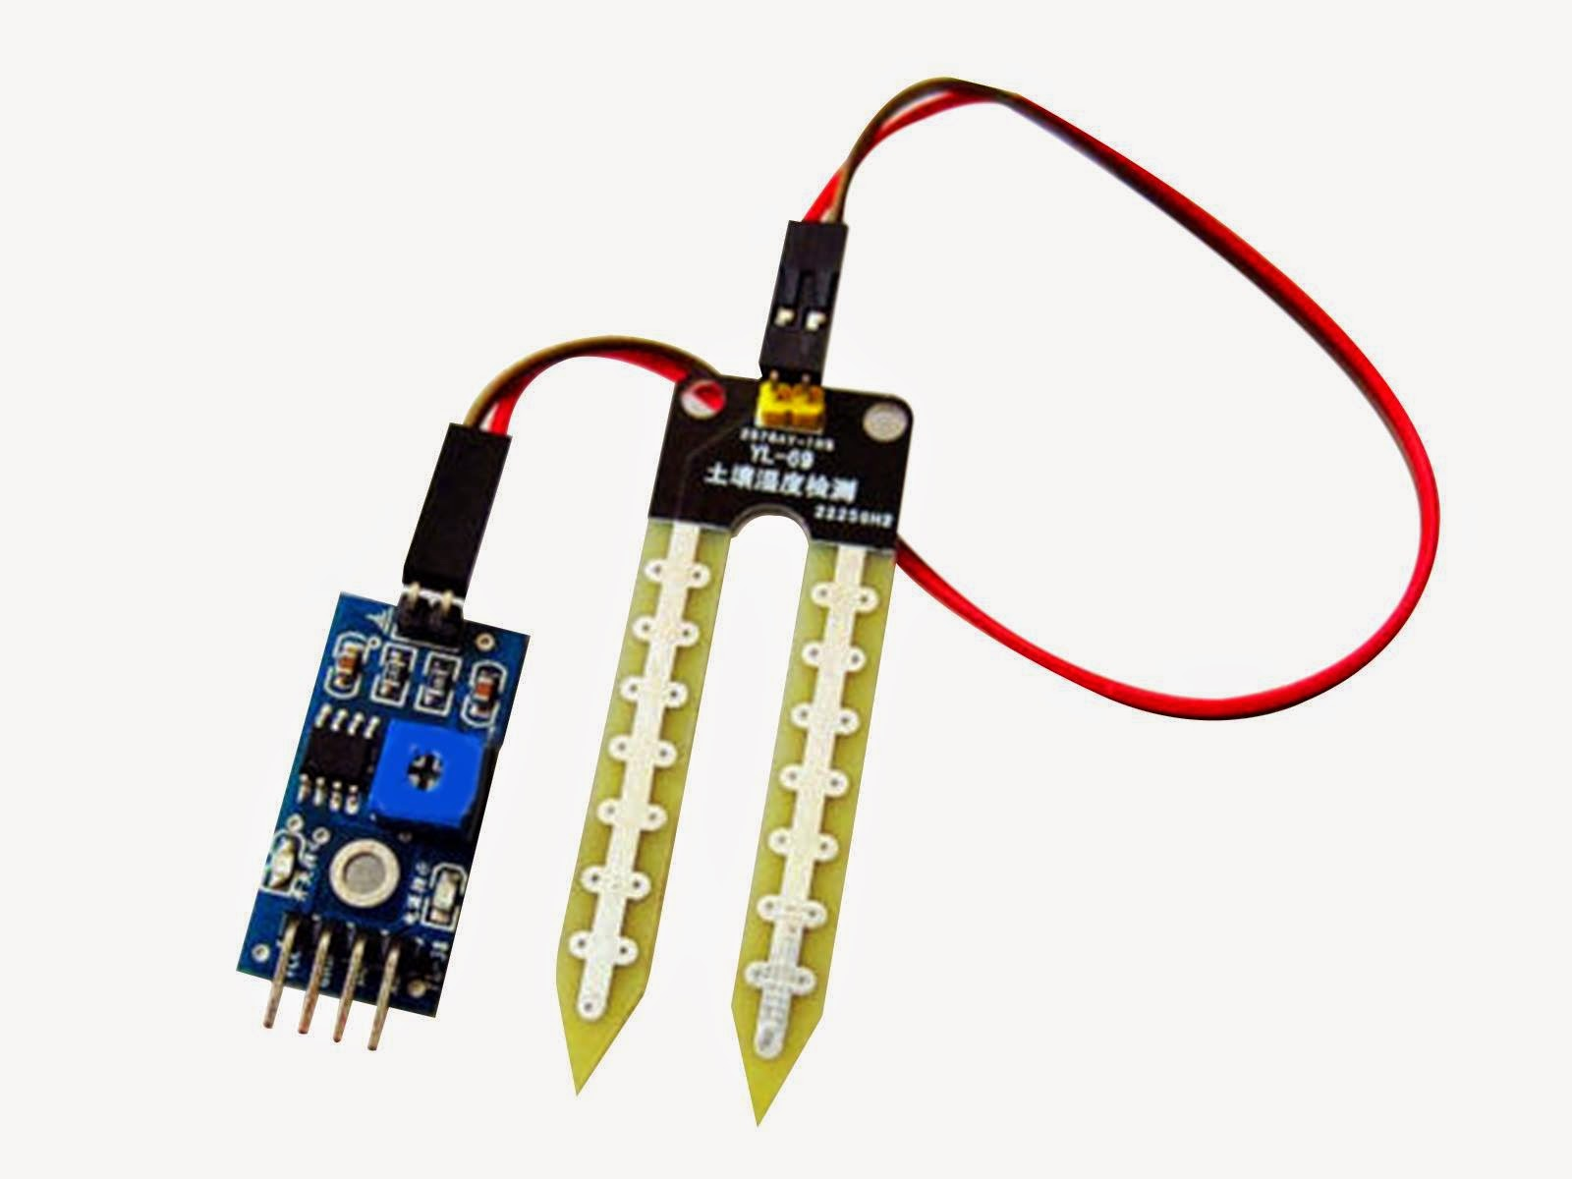
Soil Moisture
5V
Analog

Slide 7
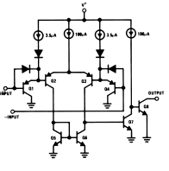
Soil Moisture

Slide 8
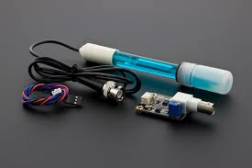
pH
5V
Analog

Slide 9
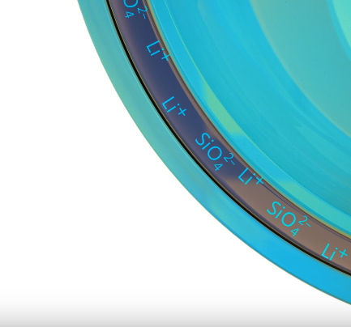
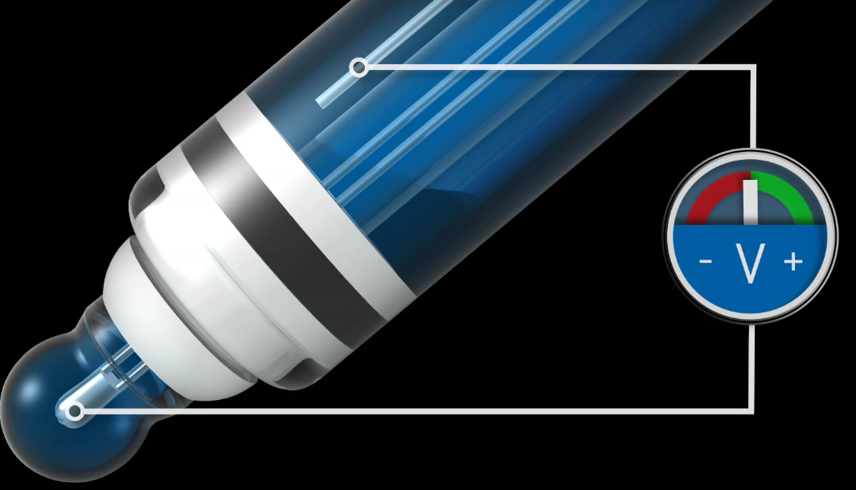
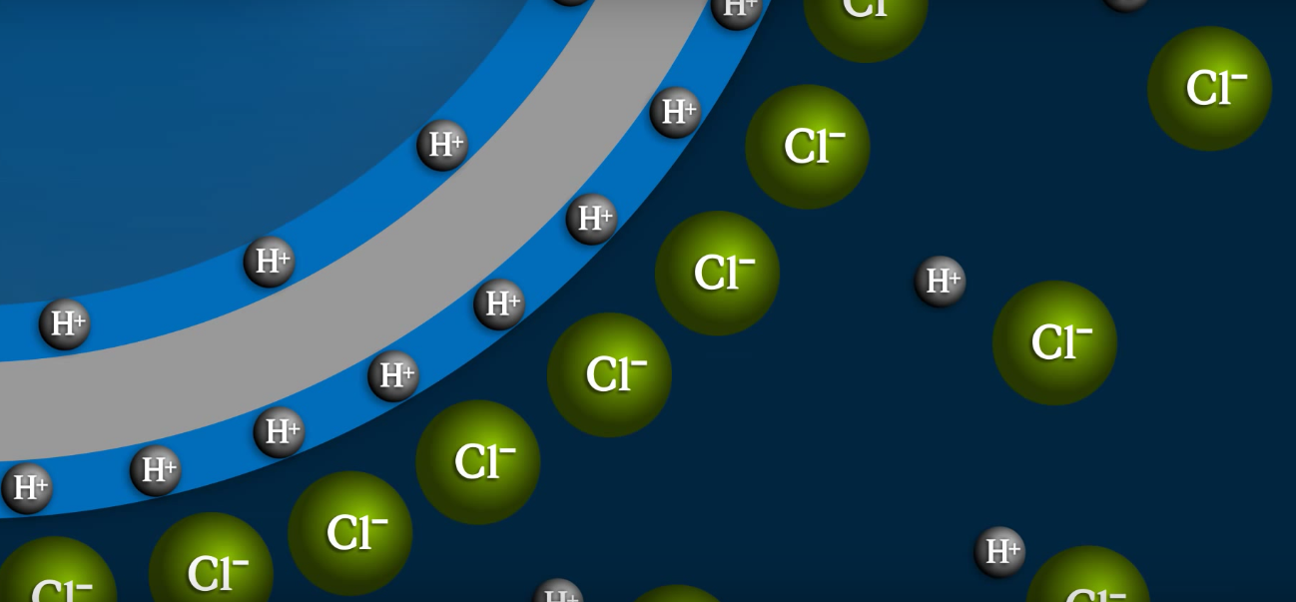
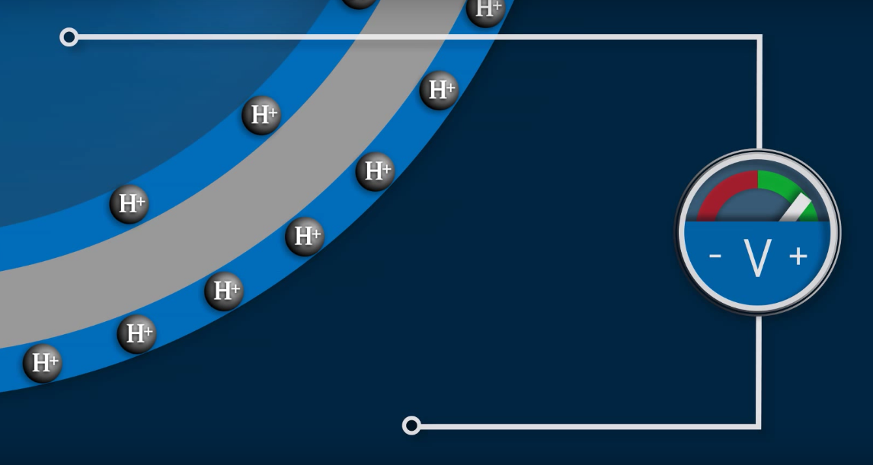
pH
Notes:
pH meters
Trung hòa: potassium chloride (KCl)
Thanh cảm biến : silver chloride

Slide 10
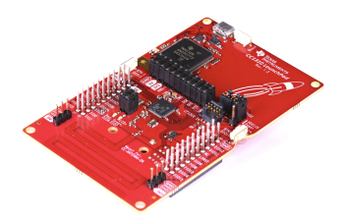
Shield CC1310

Slide 11
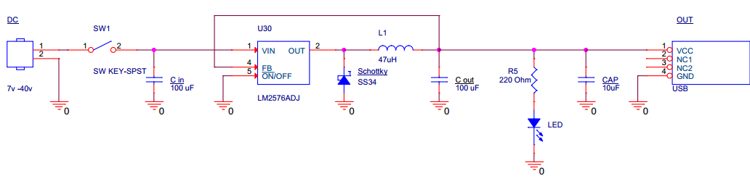

Slide 12
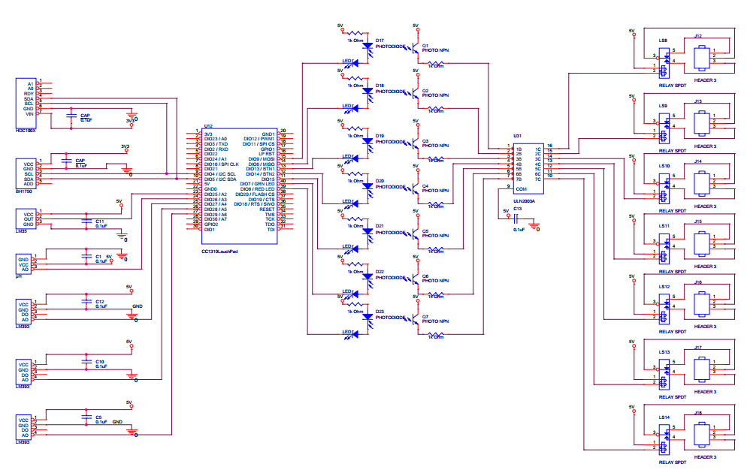

Slide 13
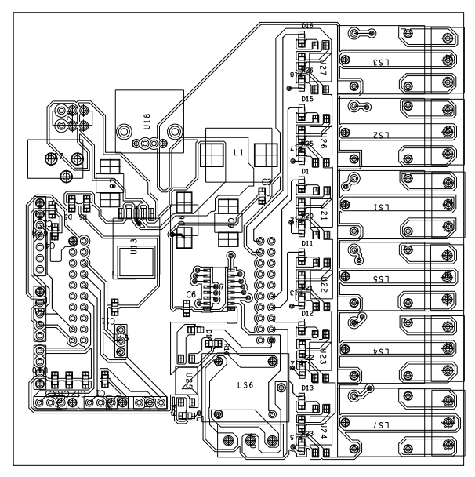
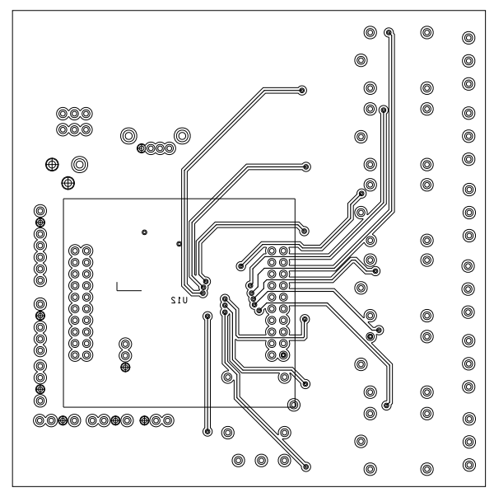
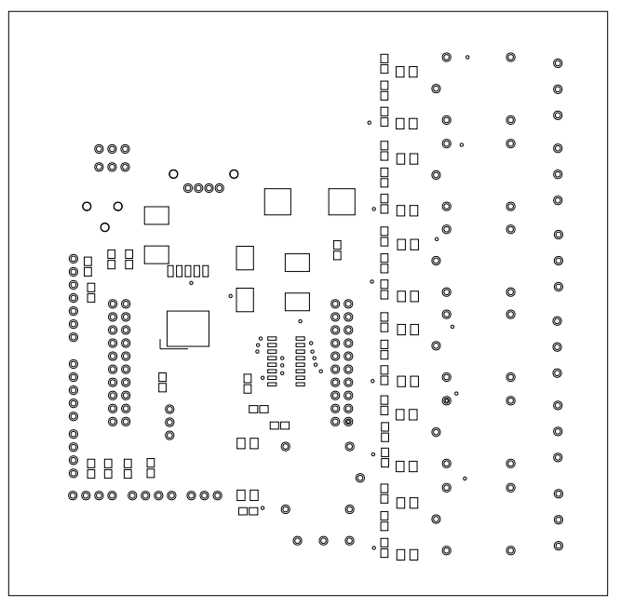
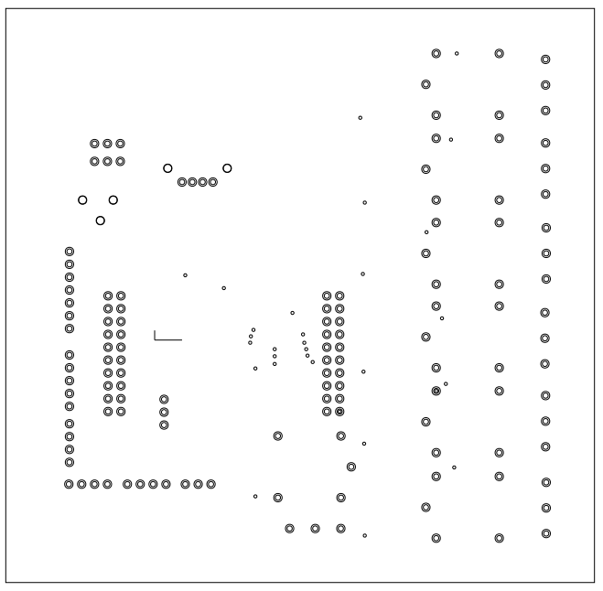
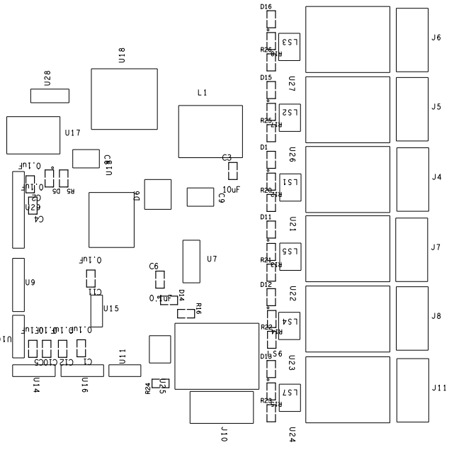

Slide 14
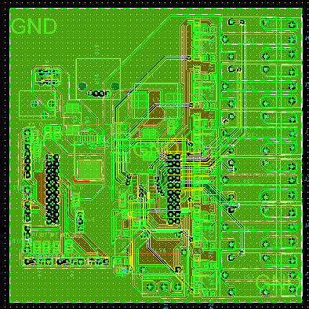

Slide 15
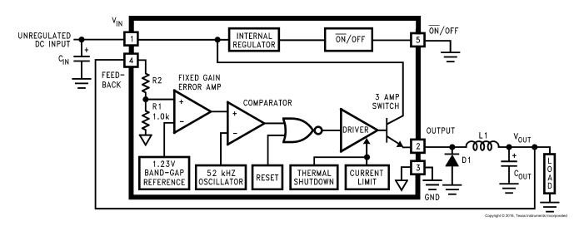
LM2576
Notes:
Buck, boost, negative boost

Slide 16
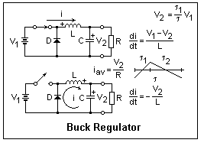
Notes:
http://mysite.du.edu/~etuttle/electron/elect63.htm

Slide 17
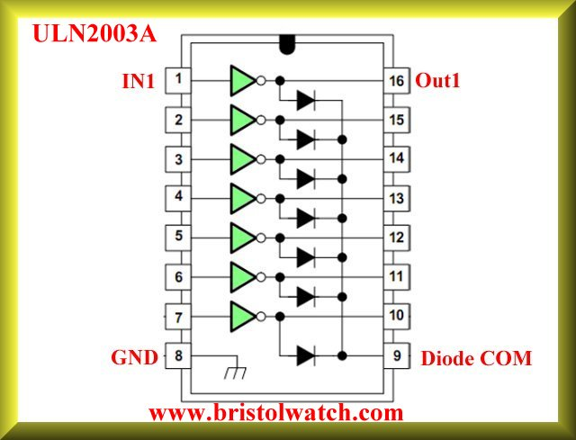
ULN2003A
Notes:
ULN 2003 là một vi mạch đệm, bản chất cấu tạo là các mảng darlington chịu được dòng đện lớn và điện áp cao, trong đó có chứa 7 cặp transistor NPN ghép darling
ton cực góp hở với cực phát chung. Mỗi kênh của ULN 2003 có một diode chặn có thể sử dụng trong trường hợp tải có tính cảm ứng, ví dụ như các relay.
Darlington: Ghép nối các Trans với nhau làm tăng hệ số khuếch đại dòng, giảm trở

Slide 18

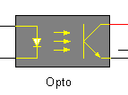
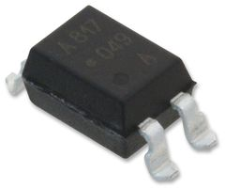
Photo Diode

Slide 19
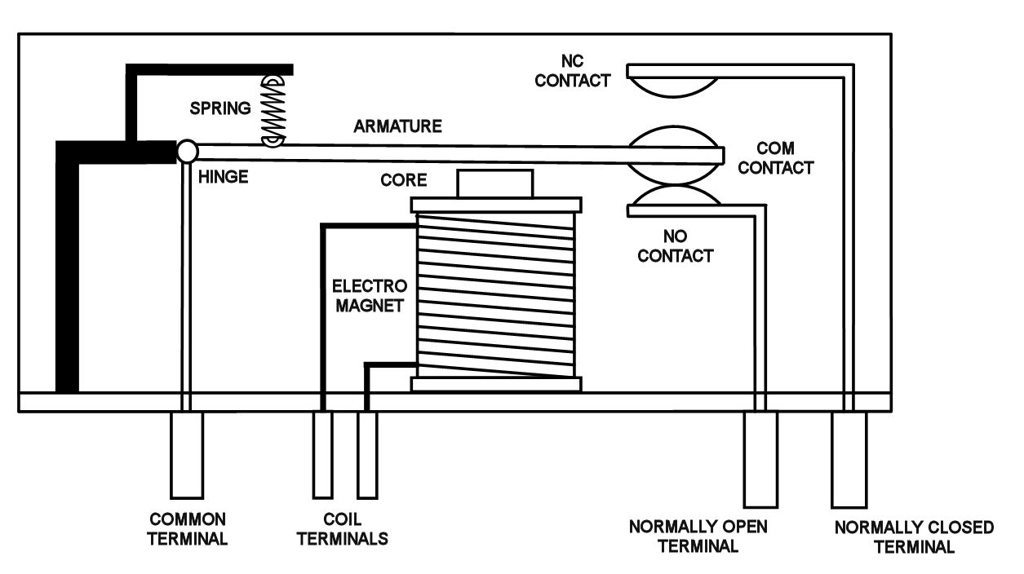
RELAY

